Slide 1

kokchun giang
prata data
en föreläsning om storytelling & visualisering inom data science och data engineering

Slide 2



story time
z
z
z

Slide 3



de olika delarna i storyn
introduktion
handlingen
slutsats

Slide 4
storyboarding för att bygga en röd tråd
PROBLEM
för lite tid läggs på att förbereda presentation av data
VISUALISERA PROBLEMET
EXPLORATORY VS EXPLANATORY
MINIMERA CLUTTER
HOKUS FOKUS
hjälp publiken fokusera blicken
KÄRA ÄR NÄRA
närhetsprincipen
ÄRLIGT ÄR HÄRLIGT
graferna ska inte luras
SLUTSATS
lyft fram insikter & influera beslut

Slide 5





pitcha ditt problem
arbeta med presentation
städa datan
arbeta med datan
göra analyser
stakeholder ser detta

Slide 6








exploratory vs explanatory data analysis

Slide 7
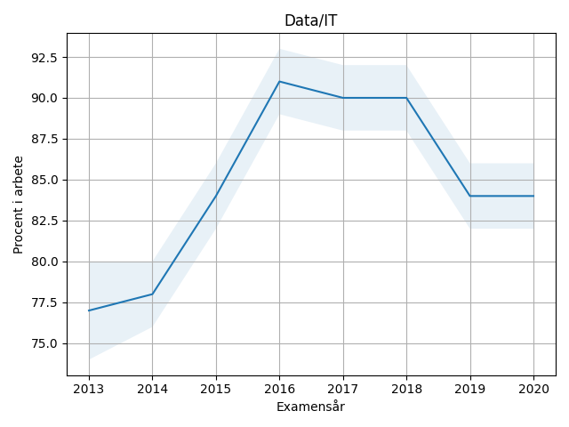


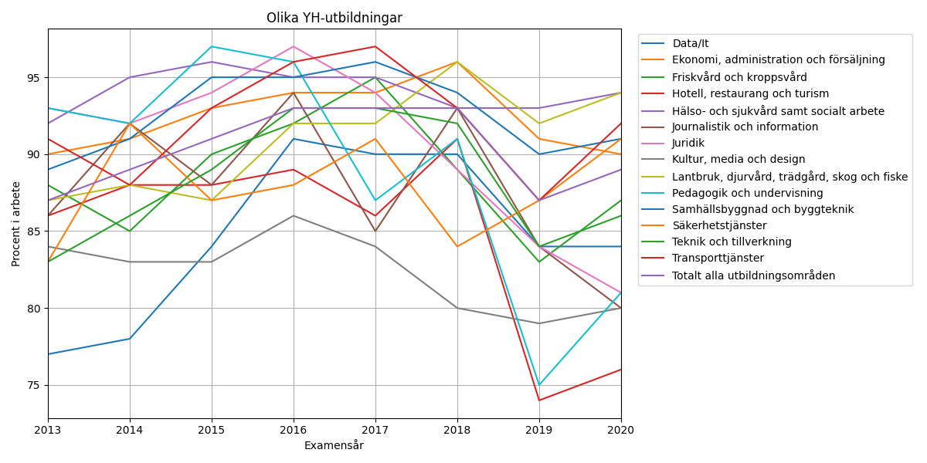
exempel på exploratory data analysis
hitta insikter
business stakeholders

Slide 8
minimera clutter
ta bort element som ej tillför information
clutter komplicerar visualiseringen

Slide 9
rikta publikens uppmärksamhet
använd färg och kontraster
tänk vad publiken ska se

Slide 10
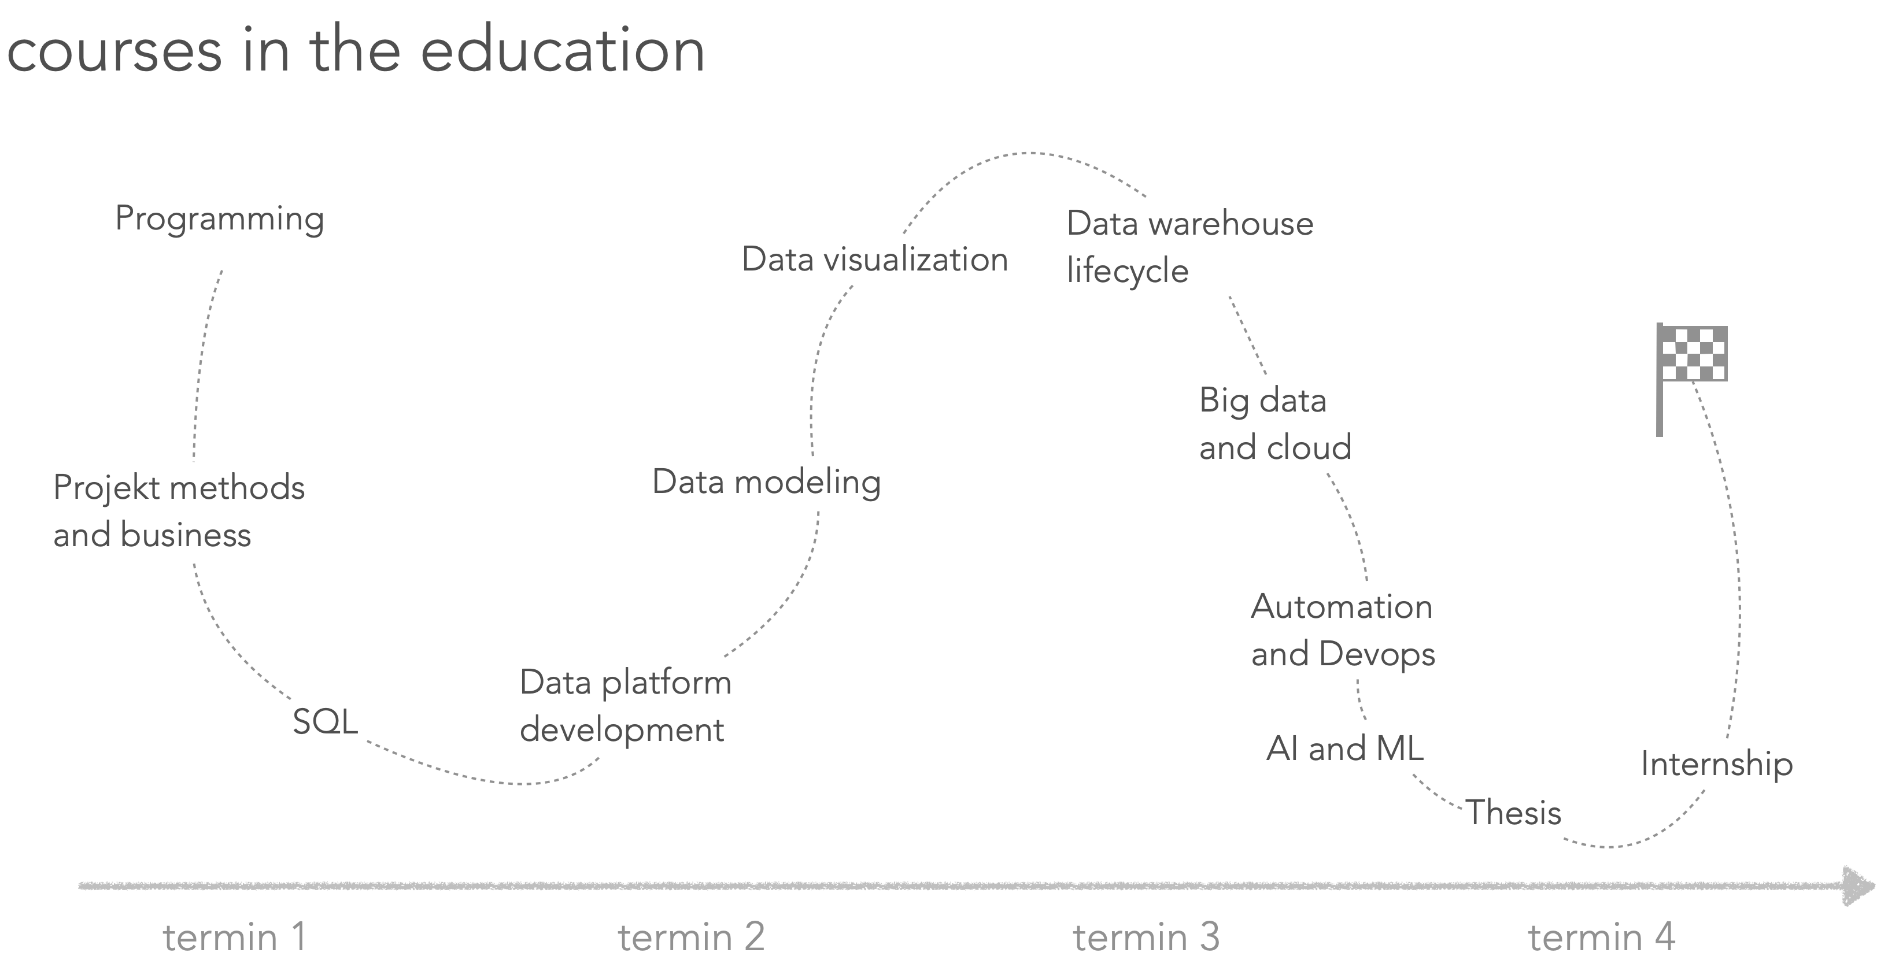

Slide 11
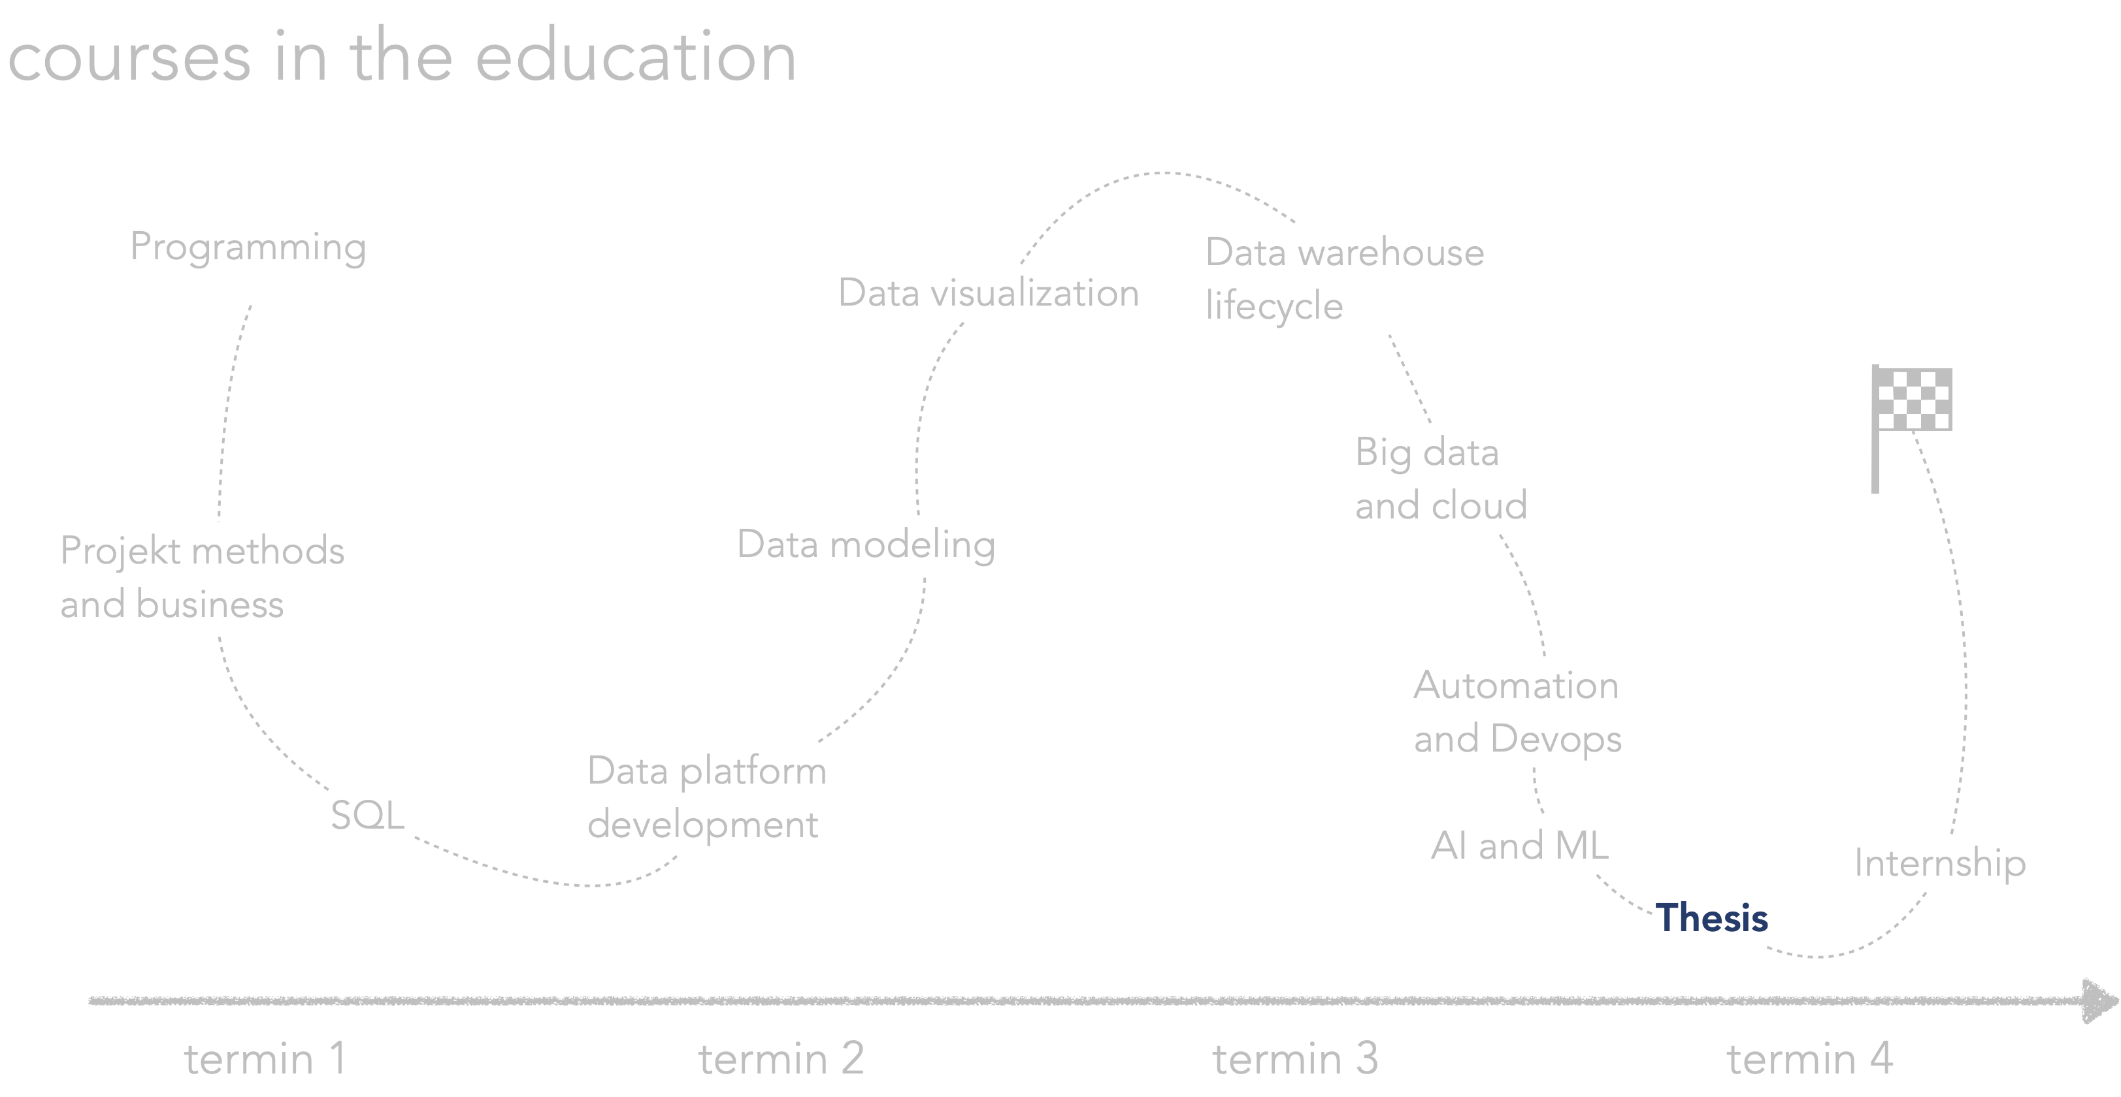

Slide 12

grupper gillar närhet
några kaniner
en grupp kaniner

Slide 13
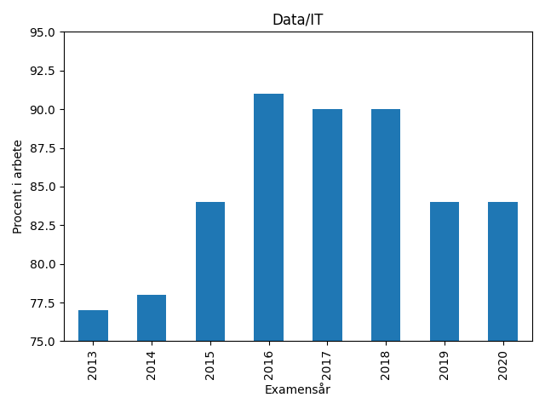
tolka grafen

Slide 14
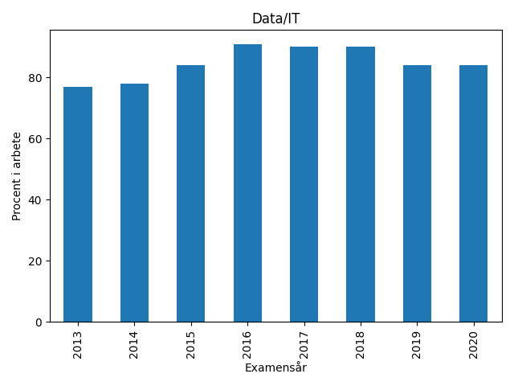
ärligt är härligt
zero baseline för stapeldiagram

Slide 15
exempel makeovers av denna visualisering

Slide 16
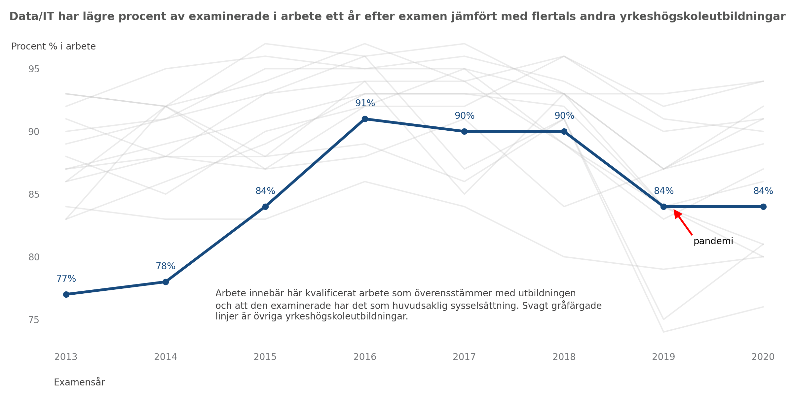

Slide 17
makeover 1
beskrivande titel
minskat clutter
fokus
proximitet

Slide 18
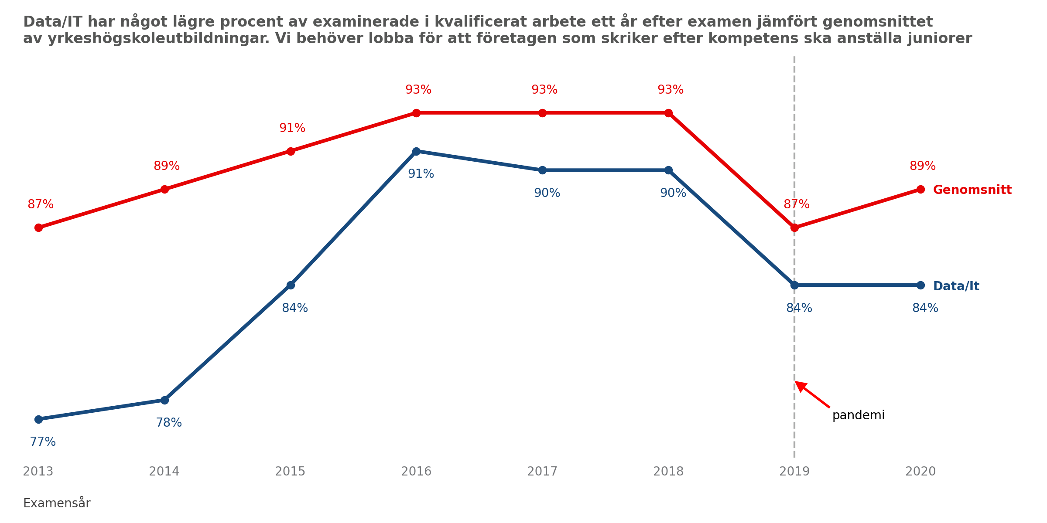

Slide 19
makeover 2 – explanatory data analysis
rensa clutter
välja ut information
proximitetsprincip
influerande titel

Slide 20




kom ihåg att
hitta en story
ta bort clutter
fokusera uppmärksamheten
bygg en röd tråd

Slide 21
tänk på att
stakeholders inte ser ditt arbete utan det du presenterar, lägg mer tid på presentationen och influera deras beslut
Notes:
https://github.com/AIgineerAB/data_processing_HA24/blob/main/lecture_notes/2_data_processing/Lec2.6_data_storytelling.ipynb

